Slide 1
UNIT 10:HEALTH AND HYGIENE
GRADE 7
B. A BAD TOOTHACHE

Slide 2
VOCABULARY
Sensible (adj) thông thái
Several time (n) nhiều lần
Touch (v) chạm
Healthy (adj) có lợi cho sức khỏe, ; lành mạnh
Unhealthy (adj) không tốt cho sức khỏe
Keep away (v) né tránh
Silly (adj) ngu ngốc
Neglect (adj) bỏ mặc
Pain (n) cơn đau
Be in a lot of pain (v) đau đớn nhiều

Slide 3
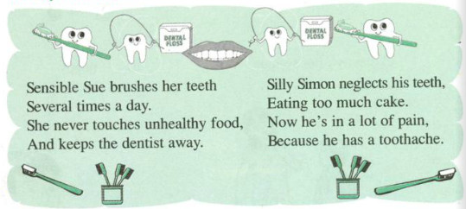

6. Play with words.

